Slide 1



STERK IN DE KLAS
Onderwijszorgarrangement
in school, na school en in de thuissituatie
november 2017

Slide 2
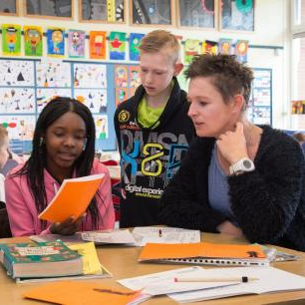
Het doel van Sterk in de Klas
Ontwikkeling naar “Passend Onderwijs” :
Intensievere samenwerking en verbinding tussen Jeugdzorg en scholen
Vroegtijdige uitval te voorkomen
Geïntegreerd aanbod “één kind, één gezin, één plan”
Versterken van de basisondersteuning
  Aansluiten bij de Wet Veiligheid op school
Notes:
Kort herhalen:
Samenwerking, verbinding, uitval voorkomen, geïntegreerd aanbod.
Nieuw: richten op versterken basisondersteuning → o.a. aansluiten bij nieuwe wet sociale veiligheid en schoolklimaat (aanpassing aug 2017
2

Slide 3
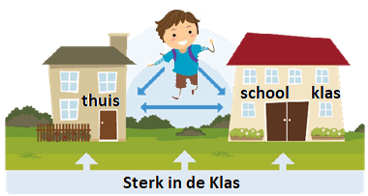
Het onderwijszorgarrangement
Gericht op het kind
  Versterken sociaal emotionele ontwikkeling
  Versterken schoolse vaardigheden
  Vroeg signalering
Gericht op het gezin
  Versterken opvoedingssituatie thuis
  Versterken relatie met school
  Vergroten betrokkenheid ouders
Gericht op de leerkracht
  Aansluiten op de vraag van het kind
  Signaleren van kindproblematiek of ontwikkelingsachterstand
  Versterken relatie met ouders
Gericht op de school
  Hulpvragen gericht op het versterken van het pedagogisch klimaat binnen de school.
Notes:
Arrangement gericht op vier facetten → Plan inclusief schoolniveau
3

Slide 4
Verbindingen versterken JGT/ SMW/ SIDK en andere expertises binnen het OT
Samenwerking tussen Sterk in de Klas en School Maatschappelijk Werk
Brugfunctie van Sterk in de Klas en School Maatschappelijk Werk naar andere ambulant hulpverleners binnen het Jeugd en Gezinsteam.
Notes:
Vanaf januari sidk en smw onderdeel van het Jeugd en Gezinsteam. Lijnen benutten, snel kunnen opschalen en afschalen.
4

Slide 5
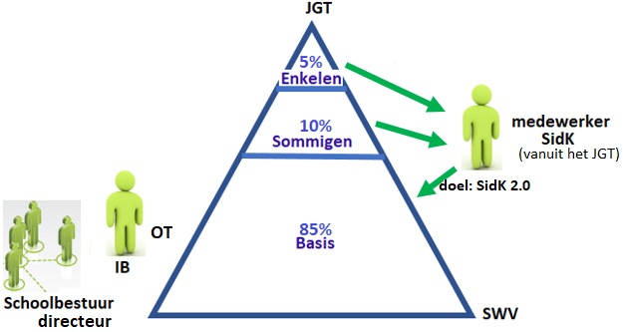
Traject Sterk in de Klas
Startdocument wordt ingezet als “groeidocument”
  Betrokkenen: directeur, IB, team, SidK medewerker, begeleider Passend onderwijs, OT
  Aangevuld met de resultaten uit de QuickScan (nieuwe trajecten)
  Doelen worden samen opgesteld
Intensiever traject van 1-1,5 jaar
(Tussentijdse) evaluaties op basis van het startdocument
Afbouw → opgestelde doelen behalen (géén PBS)
Monitoren resultaten a.d.h.v. casusopbrengsten (JGT) en voortgang startdocument (JGT en Passend Onderwijs)
Nieuw → alle scholen gaan profiteren van SidK
middels een ambulante tijd
Notes:
Annouschka:
Doel: basisondersteuning versterken en aan de slag met de 5-10% die (zeer) intensief aanbod nodig hebben.
20 uren op een school, 7 uren voor ambulante inzet per wijk
Rol Passend onderwijs → uitleg quickscan
Nieuwe trajecten → uitleg stadsdeelbijeenkomst in april.
Afbouw → geen PBS, maar doelen vanuit startdocument
5

Slide 6

Ambulant traject Sterk in de Klas
In te zetten op scholen waar geen Sterk in de Klas is
Individuele vragen van kind, leerkracht en ouders (altijd werken in deze driehoek )
Eerst bespreken in het Ondersteuningsteam
Zwaartepunt thuis- SMW Zwaartepunt school- SidK
Als een interventie van SidK gevraagd wordt, via OT aanmelden bij JGT
Notes:
Wijkgericht zodra alle medewerkers ambulant kunnen werken. Tot die tijd stedelijk invullen, zoveel mogelijk rekening houdend met de wijk.
6

Slide 7
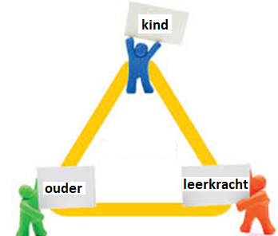
Ambulant traject Sterk in de Klas
Interventie in de driehoek; kind, ouder, leerkracht
Bij aanvragen voor Sterk in de Klas is er altijd sprake van een vraag die gerelateerd is aan de situatie in de klas/ school
De ambulante interventie duurt maximaal 3 maanden. Is er een langere begeleiding nodig om het doel te kunnen behalen, dan is opschaling naar een andere vorm van hulpverlening op zijn plaats
Notes:
Onderscheid SMW en SidK vertellen (waar ligt zwaartepunt).
7

Slide 8
Sterk in de Klas
tijdsplanning
Streven is om Sterk in de Klas medewerkers wijkgericht in te zetten; hier groeien we naar toe.
Per februari zijn 3 mensen beschikbaar voor ambulante Sterk in de Klas trajecten
Na de zomervakantie komt er ruimte voor 2 nieuwe scholen Sterk in de Klas.
Notes:
We hebben te maken met een periode van afbouw op scholen en opbouw op nieuwe scholen.
8

